Slide 1



Bài 4. Phép nhân, phép chia các số tự nhiên
PHÒNG GD&ĐT QUẬN LONG BIÊN
TRƯỜNG THCS LÊ QUÝ ĐÔN
Giáo viên : Nguyễn Huyền Anh

Slide 2
NỘI DUNG BÀI HỌC
TIẾT 2
I. Phép nhân
II. Phép chia
III. Luyện tập

Slide 3

KHỞI ĐỘNG

Slide 4


BIỆT ĐỘI CỨU HỎA
LUẬT CHƠI: Có mội ngôi nhà trong thành phố bị cháy. Hãy dập tắt đám cháy bằng cách chọn các hình ảnh tương ứng với các bước cứu hỏa và vượt qua các câu hỏi được đưa ra.

Slide 5



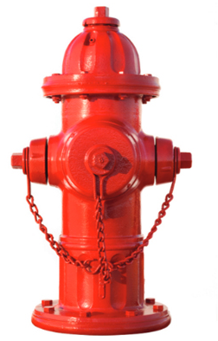


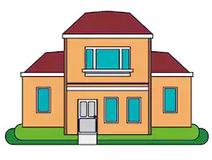







Slide 6

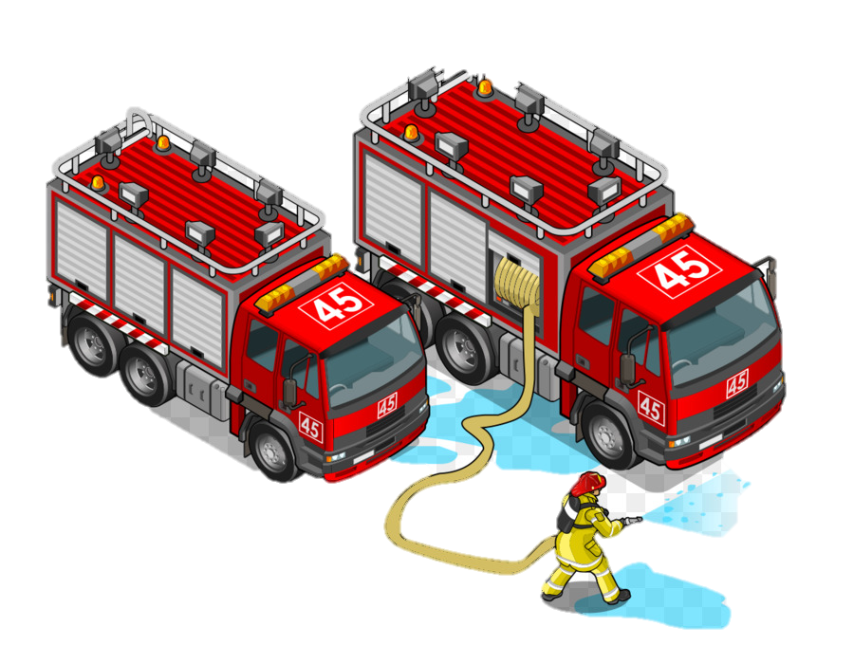

Câu 1. Kết quả của phép tính 125 . 16 là:
Chúc mừng
Sai rồi
A. 1000
C. 3000
B. 2000
D. 4000
B. 2000

Slide 7
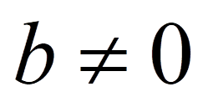
Câu 2. Điều kiện để thực hiện được phép chia a : b là:
Sai rồi
Chúc mừng
A.
C.
B.
D.
B.

Slide 8
Câu 3. Biết thì x bằng:
Sai rồi
Chúc mừng
A. 6
C. 4
C. 4
B. 5
D. 3

Slide 9
Câu 4.Cho quãng đường từ: Hà Nội - TP Hồ Chí Minh: 1800km
Hà Nội - Đà Nẵng: 800km
Tìm quãng đường từ Đà Nẵng - TP Hồ Chí Minh.
Chúc mừng
Sai rồi
A. 1000km
A. 1000km
C. 900km
B. 800km
D. 700km

Slide 10
Câu 5. Biết số bị chia là 128, thương là 32. Vậy số chia bằng:
Sai rồi
Chúc mừng
A. 3
C. 5
C. 5
B. 4
D. 6

Slide 11
LUYỆN TẬP

Slide 12
Bài 4. Phép nhân, phép chia các số tự nhiên
1
I. NHẮC LẠI KIẾN THỨC
1. Phép nhân: a . b = c a = c : b và b = c : a
2. Phép chia: a : b = c a = b . c và b = a : c
3. Nhắc lại các tính chất của phép nhân các số tự nhiên
Mô tả Tính chất | Mô tả bằng kí hiệu
Giao hoán
Kết hợp
Nhân với số 1
Phân phối của phép
nhân với phép cộng

Slide 13
Bài 4. Phép nhân, phép chia các số tự nhiên
2
II. CHỮA BÀI
Chữa bài 1/SGK – trang 21
Chữa bài 2/SGK – trang 21

Slide 14
Bài 4. Phép nhân, phép chia các số tự nhiên
3
III. LUYỆN TẬP
Bài 3/SGK – trang 21. Đặt tính rồi tính:
Giải
Vậy
Vậy
Vậy
(dư 37)

Slide 15
Bài 4. Phép nhân, phép chia các số tự nhiên
4
III. LUYỆN TẬP
Bài 4/SGK – trang 21.
2 lít = 2000 ml
Số gói Oresol cần dùng là:
(gói)
Bài 8/SGK – trang 21. Sử dụng máy tính cầm tay

Slide 16
VẬN DỤNG

Slide 17
Bài 4. Phép nhân, phép chia các số tự nhiên
5
III. LUYỆN TẬP
Bài 5/SGK – trang 21.
(dư 40)
Vậy họ cần thuê ít nhất 3 xe
Bài 6/SGK – trang 21.
Số lục lạp có trên một chiếc lá thầu dầu có diện tích khoảng
là:
(lục lạp)

Slide 18
6
III. LUYỆN TẬP
Hoạt động nhóm
Bài tập 1 : Tìm số tự nhiên x, biết :
Giải

Slide 19
MỞ RỘNG

Slide 20
7
III. LUYỆN TẬP
Bài tập 2 : Một phép chia có thương là 9 số dư 8. Hiệu số bị chia và số chia là 88. Tìm số bị chia và số chia
Giải
Gọi số chia là b
Số bị chia là 88 + b
Ta có
Vậy số bị chia là 98 và số chia là 10

Slide 21

HƯỚNG DẪN TỰ HỌC Ở NHÀ
- Đọc lại toàn bộ nội dung bài đã học.
- Học lại cách đặt phép nhân, phép chia.
- Học thuộc: tính chất của phép nhân, phép chia có dư, cùng các phần lưu ý (dưới dạng lời văn và công thức tổng quát).
- Làm BT7 (SGK/21) vào vở.

Slide 22
PHIẾU BÀI TẬP VỀ NHÀ
Bài 1 : Tính nhanh :
Bài 2 : Điền số thích hợp vào ô trống trong bảng dưới đây: Bảng giá nhập các loại rau của một nhà hàng:
STT | Loại hàng | Số lượng (kg) | Giá đơn vị (đồng/kg) | Số tiền (đồng)
1 | Bắp cải | 12 | 8000 | ...
2 | Giá đỗ | 15 | 25000 | ...
3 | Rau ngót | 7 | 12000 | ...
4 | Rau muống | 20 | 8000 | ...
Tổng số tiền |  |  |  | ...

Slide 23
PHIẾU BÀI TẬP VỀ NHÀ
Bài 3. Bạn Nam có 25 000 đồng. Nam muốn mua một cái bút giá 4 000 đồng và 9 quyển vở loại 2 200 đồng một quyển. Hỏi sau khi mua xong thì Nam còn thừa lại bao nhiêu tiền?
Bài 4. Tìm số tự nhiên x, biết :
Bài 5. Trong một phép chia, số chia là 1009, thương là 673, số dư là số lớn nhất có thể được trong phép chia đó. Tìm số bị chia.

